Slide 1
邏輯系統實習
實驗九_{之一}
虛擬儀器(三)
國立成功大學 電機系
2016

Slide 2
大綱
LED矩陣
  8x8 LED矩陣
基礎題 (一)
  LED矩陣_{之一}
基礎題 (二)
  LED矩陣_{之二}
挑戰題
  LED矩陣_{之三}
實驗結報繳交
Hsieh, Cheng Hung
NCKU EE VLSI/CAD ASIC Lab

Slide 3
LED矩陣 (1/4)
8x8 LED矩陣
0
R₀
0
R₁
1
R₂
0
R₃
0
R₄
0
R₅
1
R₆
0
R₇
C₀
C₁
C₂
C₃
C₄
C₅
C₆
C₇
0
1
0
0
1
0
0
0
Row與Column相交的LED會發亮
Hsieh, Cheng Hung
NCKU EE VLSI/CAD ASIC Lab

Slide 4
LED矩陣 (2/4)
0
0
0
0
0
0
0
1
R₀
0
0
0
0
0
0
1
0
R₁
0
0
0
0
0
1
0
0
R₂
0
0
0
0
1
0
0
0
R₃
顯示圖案時，使用Row掃描，因此圖案一次只會顯示一行
0
0
0
1
0
0
0
0
R₄
0
0
1
0
0
0
0
0
R₅
0
1
0
0
0
0
0
0
R₆
1
0
0
0
0
0
0
0
R₇
time
C₀
C₁
C₂
C₃
C₄
C₅
C₆
C₇
0
0
0
1
1
0
0
0
0
0
1
0
0
1
0
0
0
1
0
0
0
0
1
0
time=3
1
1
0
1
1
0
1
1
0
1
0
1
1
0
1
0
0
1
0
0
0
0
1
0
time
0
1
0
0
0
0
1
0
Hsieh, Cheng Hung
0
1
1
1
1
1
1
0
NCKU EE VLSI/CAD ASIC Lab

Slide 5
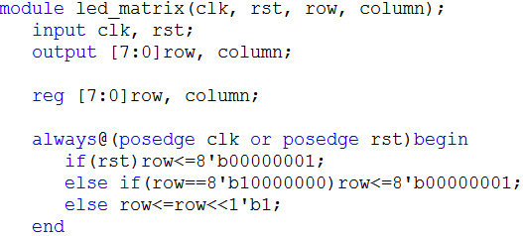
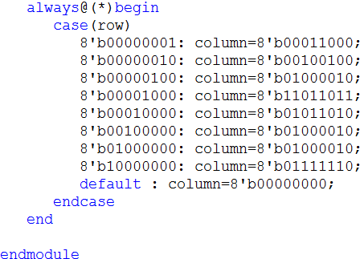
LED矩陣 (3/4)
產生Row掃描的bit
使用Row與Column相交來顯示圖案
led_matrix (continued)
[7] ~ [0]
注意，顯示圖案會與程式碼編排方式相反
Hsieh, Cheng Hung
led_matrix (end)
NCKU EE VLSI/CAD ASIC Lab

Slide 6
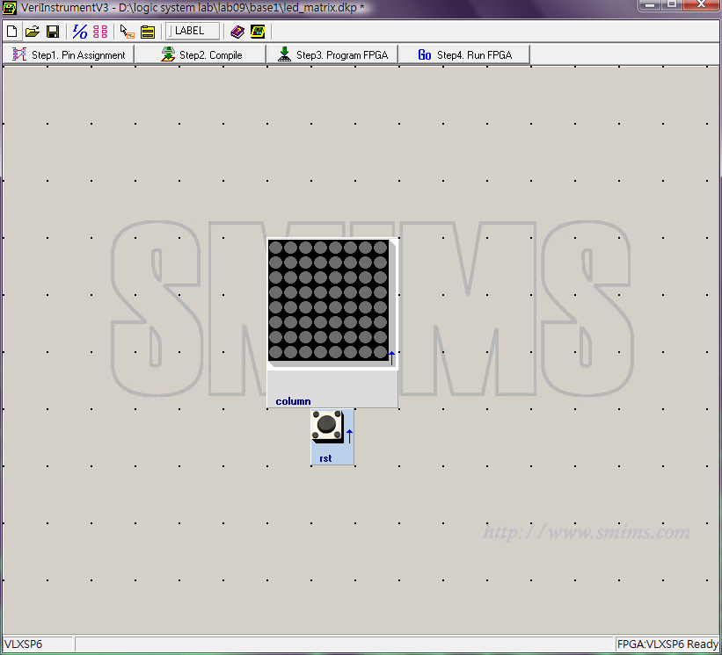
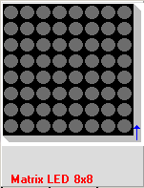
LED矩陣 (4/4)
8
row
frequency_divider
led_matrix
8
divided_clk
column
clk
rst
system
Hsieh, Cheng Hung
NCKU EE VLSI/CAD ASIC Lab

Slide 7
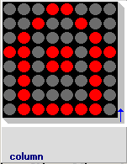
基礎題 (一)
LED矩陣_{之一}
請參考led_matrix.v的範例原始碼與操作流程，寫出以下的電路。
  設計時，請寫出以下功能的電路模組，並且確認編譯後沒有error或warning產生。
  (模擬時，請自行撰寫testbench.v，並觀察波形結果或主控台的螢幕顯示結果是否如期望一般。)
  驗證時，請觀察虛擬儀器之運作是否如期望一般。
8
將頻率降到1000Hz
row
frequency_divider
led_matrix
8
divided_clk
column
clk
rst
system
Hsieh, Cheng Hung
NCKU EE VLSI/CAD ASIC Lab

Slide 8
基礎題 (二)
LED矩陣_{之二} (1/2)
請參考led_matrix.v的範例原始碼與操作流程，寫出以下的電路。
  設計時，請寫出以下功能的電路模組，並且確認編譯後沒有error或warning產生。
  (模擬時，請自行撰寫testbench.v，並觀察波形結果或主控台的螢幕顯示結果是否如期望一般。)
  驗證時，請觀察虛擬儀器之運作是否如期望一般。
8
將頻率降到1000Hz
row
frequency_divider
led_matrix
column
8
divided_clk
clk
rst
system
sel
Hsieh, Cheng Hung
NCKU EE VLSI/CAD ASIC Lab

Slide 9
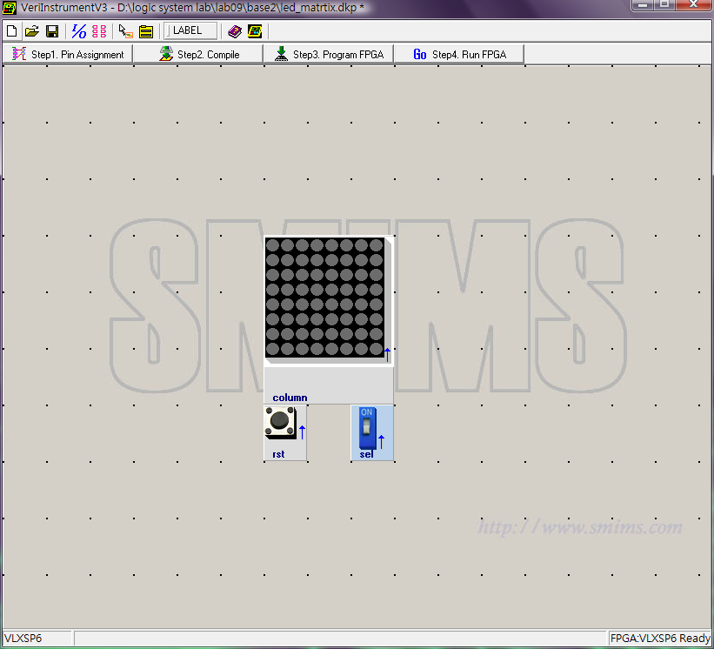
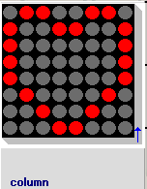
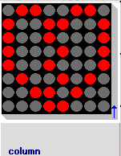
基礎題 (二)
LED矩陣_{之二} (2/2)
sel = 1
sel = 0
Hsieh, Cheng Hung
NCKU EE VLSI/CAD ASIC Lab

Slide 10
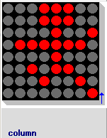
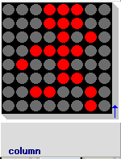
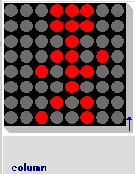
挑戰題
LED矩陣_{之三} (1/4)
請參考led_matrix.v的範例原始碼與操作流程，寫出以下的電路。
  設計時，請寫出以下功能的電路模組，並且確認編譯後沒有error或warning產生。
  (模擬時，請自行撰寫testbench.v，並觀察波形結果或主控台的螢幕顯示結果是否如期望一般。)
  驗證時，請觀察虛擬儀器之運作是否如期望一般。
Hsieh, Cheng Hung
NCKU EE VLSI/CAD ASIC Lab

Slide 11
挑戰題
LED矩陣_{之三} (2/4)
8
將頻率降到1000Hz
row
frequency_divider
led_matrix
8
divided_clk
column
clk
rst
sel
2
counter
每計數256次換一張圖案
system
Hsieh, Cheng Hung
NCKU EE VLSI/CAD ASIC Lab

Slide 12
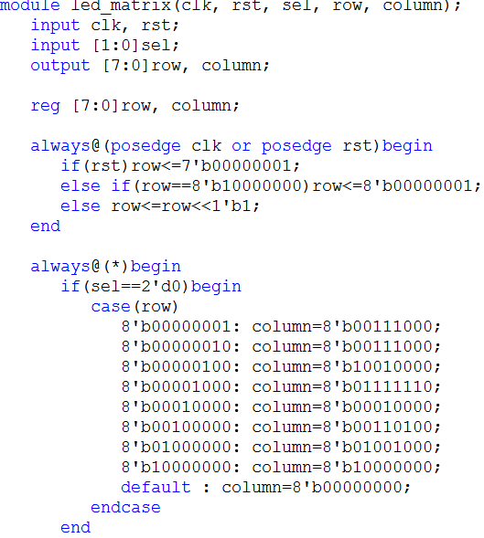
挑戰題
LED矩陣_{之三} (3/4)
產生Row掃描bit的電路
這兩部分的程式碼，請同學參考基礎題(一)的程式碼自行撰寫
sel=0時的顯示圖案
Hsieh, Cheng Hung
led_matrix (continued)
NCKU EE VLSI/CAD ASIC Lab

Slide 13
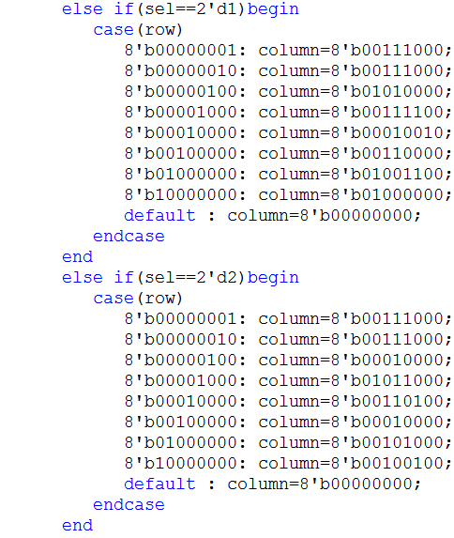
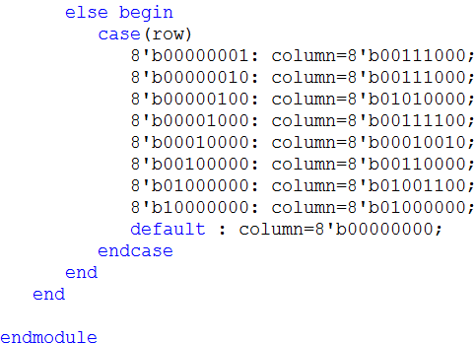
挑戰題
LED矩陣_{之三} (4/4)
這兩部分的程式碼，請同學參考基礎題(一)的程式碼自行撰寫
sel=1時的顯示圖案
sel=3時的顯示圖案
sel=2時的顯示圖案
led_matrix (continued)
led_matrix (end)
Hsieh, Cheng Hung
NCKU EE VLSI/CAD ASIC Lab

Slide 14
實驗結報繳交
基礎題 (一)
  請附上原始碼、(模擬結果擷圖)、驗證結果擷圖與解釋。
基礎題 (二)
  請附上原始碼、(模擬結果擷圖)、驗證結果擷圖與解釋。
挑戰題
  請附上原始碼、(模擬結果擷圖)、驗證結果擷圖與解釋。
各自之心得報告
Hsieh, Cheng Hung
NCKU EE VLSI/CAD ASIC Lab

